Slide 1
আজকের পাঠে সকলকে স্বাগতম

Slide 2
পরিচিতি
মোঃ সাইফুর রহমান
সহকারী শিক্ষক (বিজ্ঞান)
বি,এস,সি (অনার্স), এম,এস,সি (রসায়ন), বি,এড
কবিরাজপুর শিহাব মাধ্যমিক বিদ্যালয়,
রাজৈর, মাদারীপুর ।
মোবাইল নম্বরঃ ০১৭১২৭৮৩৯১০
E-mail: saifurrajoir@gmail.com
শ্রেণিঃ ৮ম
বিষয়ঃ বিজ্ঞান
অধ্যায়ঃ প্রথম

Slide 3
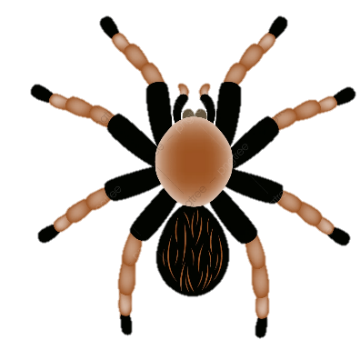
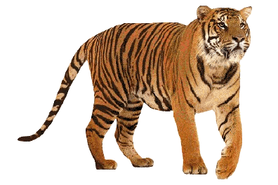
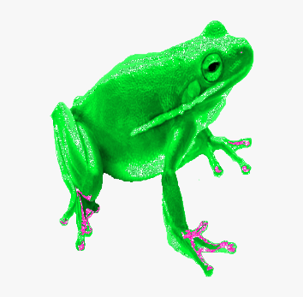
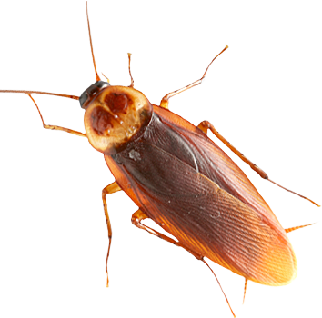
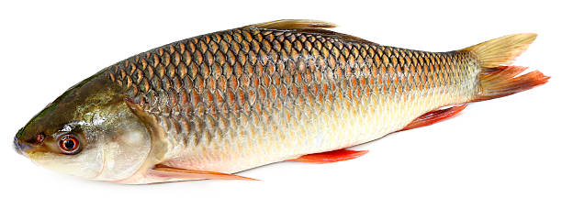
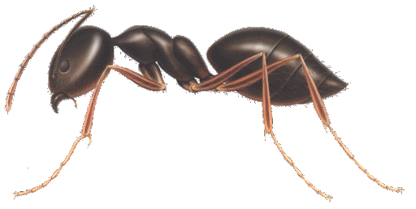
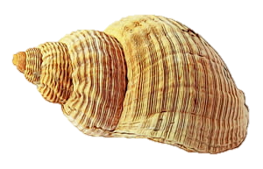
ছবিগুলি লক্ষ্য কর ।
ছবিগুলোকে একত্রে আমরা কী বলতে পারি ?
প্রাণীজগৎ
সহজে সুশৃঙ্খলভাবে প্রাণীজগৎকে জানার জন্য আমরা কী করতে পারি ?
প্রাণীজগতের শ্রেণিবিন্যাস

Slide 4
আজকের পাঠঃ প্রাণীজগতের শ্রেণিবিন্যাস

Slide 5
শিখনফল
এই পাঠশষে শিক্ষার্থীরা………
প্রাণীজগতের শ্রেণিবিন্যাস কী তা বলতে পারবে ?
অ্যানিম্যালিয়া জগতের শ্রেণিবিন্যাস করতে পারবে ।
অমেরুদন্ডী প্রাণীর শ্রেণিবিন্যাস বর্ণনা করতে পারবে ।

Slide 6
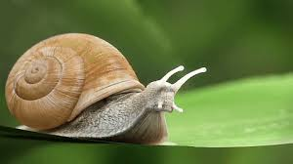
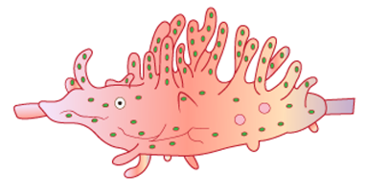
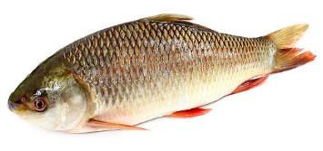
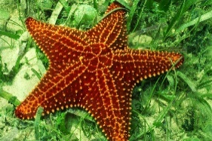
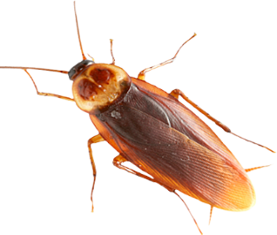
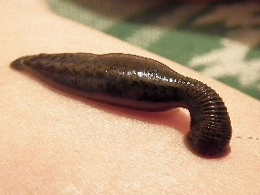
ছবি দেখে চিন্তা করে বলো ।
প্রাণীগুলোকে একত্রে কী বলা হয় ?
এই গুলোকে কী ধরণের প্রাণী বলে ?
এই গুলোকে কী ধরণের প্রাণী বলে ?
মেরুদন্ডী প্রাণী
অমেরুদন্ডী প্রাণী
জীবজগৎকে ধাপে ধাপে বিন্যস্ত করার এই পদ্ধতিকে শ্রেণিবিন্যাস বলে।

Slide 7
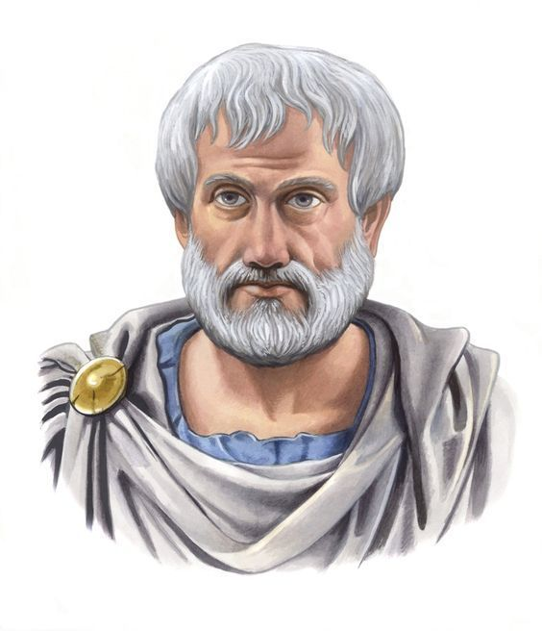
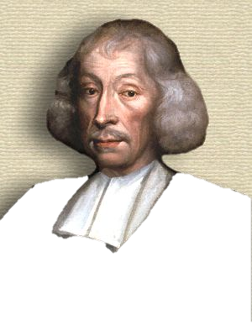
ছবিগুলো চিন্তে পারো কি না ?
অ্যারিস্টটল
জন রে
ক্যারোলাস লিনিয়াস
উপরের তিন জন বিজ্ঞানীর মধ্যে কাকে শ্রেণিবিন্যাসের জনক বলা হয় ?
ক্যারোলাস নিলিয়াস

Slide 8
একক কাজ
সময়ঃ ৩ মিনিট
প্রশ্নঃ শ্রেণিবিন্যাস কাকে বলে ?
প্রশ্নঃ শ্রেণিবিন্যাসের জনক কে ?

Slide 9
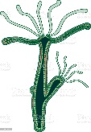
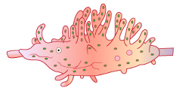
একনজরে অ্যানিম্যালিয়া জগতের শ্রেণিবিন্যাস দেখি ।
পর্ব ৯টি
পরিফেরা
শ্রেণি ৭টি
নিডারিয়া
সাইক্লোস্টোমাটা
প্লাটিহেলমিনথেস
কনড্রিকথিস
নেমাটোডা
অসটিকথিস
অ্যানেলিডা
উপ পর্ব ৩টি
উভচর
আর্থ্রোপোডা
ইউরোকর্ডাটা
সরীসৃপ
মলাস্কা
সেফালোকর্ডাটা
পক্ষীকূল
একাইনোডারমাটা
কর্ডাটা
ভার্টিব্রাটা
স্তন্যপায়ী

Slide 10
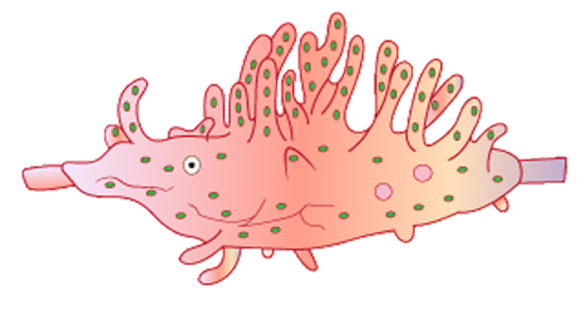
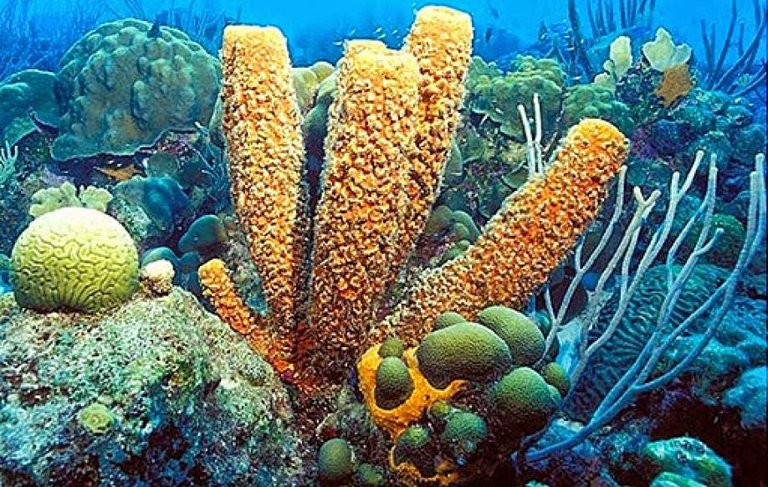
ছবি দেখে চিন্তা করে বলো ।
ছবিটি কোন পর্বের প্রাণী ?
প্রাণীগুলোর নাম কী ?
এদের স্বভাব ও বাসস্থান কী প্রকৃতির ?
১) পরিফেরা (Porifera)
এদের সাধারণ বৈশিষ্ট্য কী ?
পরিফেরা পর্বের প্রাণীরা সাধারণভাবে স্পঞ্জ নামে পরিচিত । এদের অধিকাংশ প্রজাতি সামুদ্রিক । তবে কিছু কিছু প্রাণী স্বাদু পানিতে বাস করে । এরা সাধারণত দলবদ্ধ হয়ে বসবাস করে ।
সরলতম বহুকোষী প্রাণী ।
দেহপ্রাচীর অসংখ্য ছিদ্রযুক্ত ।
অক্সিজেন ও খাদ্যবস্তু প্রবেশ করে ।
কোনো পৃথক সুগঠিত কলা, অঙ্গ ও তন্ত্র থাকে না ।
Spongilla
Scypha

Slide 11
জোড়ায় কাজ
সময়ঃ ৫ মিনিট
প্রশ্নঃ যে কোনো ৬টি পর্বের নাম লিখ ।

Slide 12
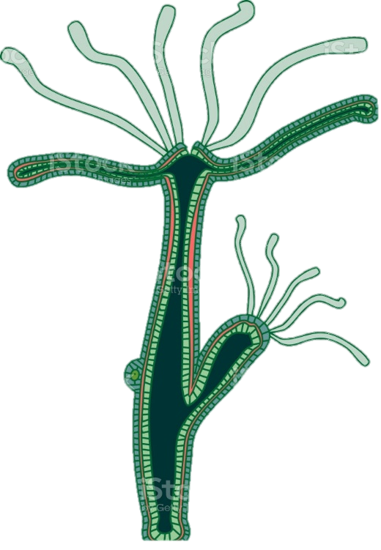
ছবি দেখে চিন্তা করে বলো ।
ছবিটি কোন পর্বের প্রাণী ?
প্রাণীটির নাম কী ?
এদের স্বভাব ও বাসস্থান কী প্রকৃতির ?
২) নিডারিয়া (Cnidaria)
এদের সাধারণ বৈশিষ্ট্য কী ?
দেহ দুটি ভ্রুণীয় কোষস্তর দ্বারা গঠিত । দেহের বাইরের দিকের স্তরটি এক্টোডার্ম এবং ভিতরের স্তরটি এন্ডোডার্ম ।
দেহ গহবরকে সিলেন্টেরন বলে । এটা একাধারে পরিপাক ও সংবহনে অংশ নেয় ।
যেমন- Hydra, Obelia
পৃথিবীর প্রায় সকল অঞ্চলে এই পর্বের প্রাণী দেখা যায় । এদের অধিকাংশ প্রজাতি সামুদ্রিক । তবে অনেক প্রজাতি খাল, বিল, নদী, হ্রদ, ঝরনা ইত্যাদিতে দেখা যায় ।
Hydra

Slide 13
ছবি দেখে চিন্তা করে বলো ।
ছবিটি কোন পর্বের প্রাণী ?
প্রাণীটির নাম কী ?
এদের স্বভাব ও বাসস্থান কী প্রকৃতির ?
৩) প্লাটিহেলমিনথেস (Platyhelminthes )
এই পর্বের প্রাণীদের জীবনযাত্রা বেশ বৈচিত্র্যময় । এই পর্বের বহু প্রজাতি বহিঃপরজীবী বা অন্তঃপরজীবী হিসেবে অন্য জীবদেহের বাইরে বা ভিতরে বসবাস করে । এই পর্বের কোনো কোনো প্রাণী ভেজা ও স্যাঁতসেঁতে মাটিতে বাস করে ।
এদের সাধারণ বৈশিষ্ট্য কী ?
দেহ চ্যাপ্টা, উভলিঙ্গ ।
বহিঃপরজীবী বা অন্তঃপরজীবী ।
দেহ পুরু কিউটিকল দ্বারা আবৃত ।
দেহে চোষক ও আংটা থাকে ।
পৌষ্টিকতন্ত্র অসম্পূর্ণ বা অনুপস্থিত ।
যেমন-যকৃৎ কৃমি, ফিতা কৃমি ।
যকৃৎ কৃমি

Slide 14
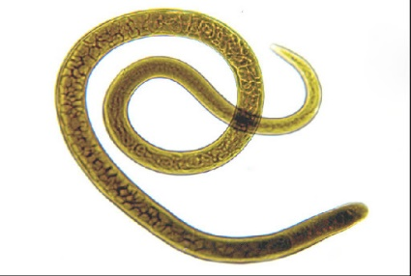
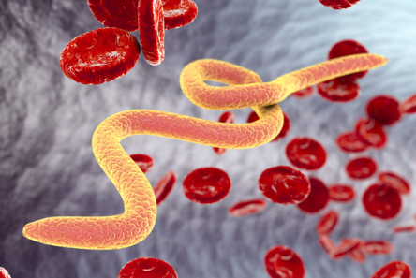
ছবি দেখে চিন্তা করে বলো ।
ছবিটি কোন পর্বের প্রাণী ?
প্রাণীগুলোর নাম কী ?
এদের স্বভাব ও বাসস্থান কী প্রকৃতির ?
৪) নেমাটোডা (Nematoda)
এদের সাধারণ বৈশিষ্ট্য কী ?
এই পর্বের অনেক প্রাণী অন্তঃজীবী হিসেবে প্রাণীর অন্ত্র ও রক্তে বসবাস করে । এসব পরজীবী বিভিন্ন প্রাণী ও মানবদেহে বাস করে নানারকম ক্ষতি সাধন করে । তবে অনেক প্রাণীই মুক্তজীবী যারা পানি ও মাটিতে বাস করে ।
অনেকে একে নেমাথেলমিনথেস বলে ।
দেহ নলাকার ও পুরু ত্বক দ্বারা আবৃত ।
পৌষ্টিকনালি সম্পূর্ণ, মুখ ও পায়ু ছিদ্র উপস্থিত ।
শ্বসনতন্ত্র ও সংবহনতন্ত্র অনুপস্থিত ।
সাধারণত একলিঙ্গ ।
দেহ গহবর অনাবৃত ও প্রকৃত সিলেমা নাই ।
গোলকৃমি
ফাইলেরিয়া কৃমি

Slide 15
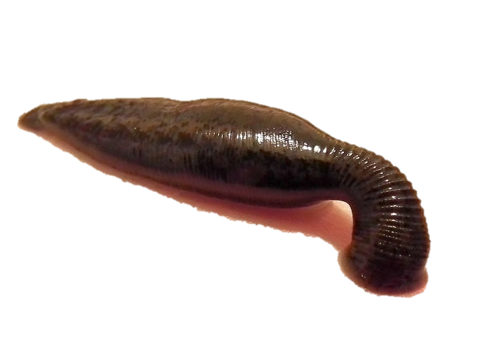
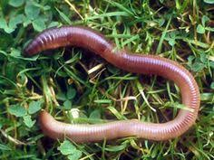
ছবি দেখে চিন্তা করে বলো ।
ছবিটি কোন পর্বের প্রাণী ?
প্রাণীগুলোর নাম কী ?
এদের স্বভাব ও বাসস্থান কী প্রকৃতির ?
৫) অ্যানেলিডা ( Annelida )
পৃথিবীর প্রায় সকল নাতিশীতোষ্ণ ও উষ্ণমন্ডলীয় অঞ্চলে এই পর্বের প্রাণীদের পাওয়া যায় । এদের বহু প্রজাতি স্বাদু পানিতে এবং কিছু প্রজাতি অগভীর সমুদ্রে বাস করে । এই পর্বের বহু প্রাণী সেঁতসেঁতে মাটিতে বসবাস করে ।
এদের সাধারণ বৈশিষ্ট্য কী ?
দেহ নলাকার ও খন্ডায়িত।
নেফ্রিডিয়া নামক রেচন অঙ্গ থাকে ।
প্রতিটি খন্ডে সিটা থাকে (জোঁকে থাকে না ) । সিটা চলাচলে সহায়তা করে ।
জোঁক
কেঁচো

Slide 16
ছবি দেখে চিন্তা করে বলো ।
ছবিটি কোন পর্বের প্রাণী ?
প্রাণীগুলোর নাম কী ?
এদের স্বভাব ও বাসস্থান কী প্রকৃতির ?
৬) আর্থ্রোপোডা ( Arthropoda)
এই পর্বটি প্রাণিজগতের সবচেয়ে বৃহত্তম পর্ব । এরা পৃথিবীর প্রায় সর্বত্র সকল পরিবেশে বাস করতে সক্ষম । এদের বহু প্রজাতি অন্তঃপরজীবী ও বহিঃপরজীবী হিসেবে বাস করে । বহু প্রাণী স্থলে, স্বাদু পানিতে ও সমুদ্রে বাস করে । এ পর্বের অনেক প্রজাতির প্রাণী ডানার সাহায্যে উড়তে পারে ।
এদের সাধারণ বৈশিষ্ট্য কী ?
দেহ বিভিন্ন অঞ্চলে বিভক্ত ও সন্ধিযুক্ত উপাঙ্গ বিদ্যমান ।
মাথায় একজোড়া পুঞ্জাক্ষি ও অ্যান্টেনা থাকে ।
নরম দেহ কাইটিন সমৃদ্ধ শক্ত আবরণী দ্বারা আবৃত ।
যেমন- প্রজাপতি, চিংড়ি, আরশোলা, কাঁকড়া ।
প্রজাপতি
আরশোলা

Slide 17
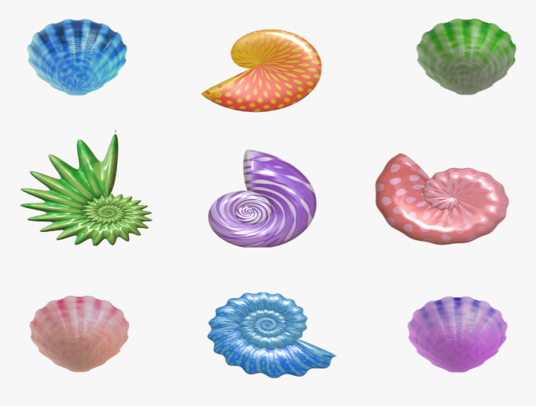
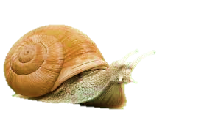
ছবি দেখে চিন্তা করে বলো ।
ছবিটি কোন পর্বের প্রাণী ?
প্রাণীগুলোর নাম কী ?
এদের স্বভাব ও বাসস্থান কী প্রকৃতির ?
৭) মলাস্কা (Mollusca)
এই পর্বের প্রাণীদের গঠন, বাসস্থান ও স্বভাব বৈচিত্র্যপূর্ণ । এরা পৃথিবীর প্রায় সকল পরিবেশে বাস করে । প্রায় সবাই সামুদ্রিক এবং সাগরের বিভিন্ন স্তরে বাস করে । কিছু কিছু প্রজাতি পাহাড়ি অঞ্চলে, বনেজঙ্গলে ও স্বাদু পানিতে বাস করে ।
এদের সাধারণ বৈশিষ্ট্য কী ?
দেহ নরম । নরম দেহটি সাধারণত শক্ত খোলস দ্বারা আবৃত থাকে ।
পেশিবহুল পা দিয়ে এরা চলাচল করে ।
ফুসফুস বা ফুলকার সাহায্যে শ্বসনকার্য চালায় ।
যেমন- শামুক, ঝিনুক ।
শামুক

Slide 18
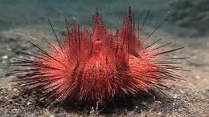
ছবি দেখে চিন্তা করে বলো ।
ছবিটি কোন পর্বের প্রাণী ?
প্রাণীগুলোর নাম কী ?
এদের স্বভাব ও বাসস্থান কী প্রকৃতির ?
৮) একাইনোডারমাটা (Echinodermata)
এদের সাধারণ বৈশিষ্ট্য কী ?
এই পর্বের সকল প্রাণী সামুদ্রিক । পৃথিবীর সকল মহাসাগরে এবং সকল গভীরতায় এদের বসবাস করতে দেখা যায় । এদের স্থলে বা মিঠা পানিতে পাওয়া যায় না । এরা অধিকাংশ মুক্তজীবী ।
দেহত্বক কাঁটাযুক্ত ।
দেহ পাঁচটি সমান ভাগে বিভক্ত ।
পানি সংবহনতন্ত্র থাকে এবং নালিপদের সাহায্যে চলাচল করে ।
পূর্ণাঙ্গ প্রাণীতে অঙ্কীয় ও পৃষ্ঠাদেশ নির্ণয় করা যায় কিন্তু মাথা চিহ্নিত করা যায় না ।
তারামাছ
সমুদ্র শশা

Slide 19
দলীয় কাজ
সময়ঃ ৮ মিনিট
প্রশ্নঃ অমেরুদন্ডী প্রাণীর প্রত্যেকটি পর্বের ১ টি করে বৈশিষ্ট্য লিখ।

Slide 20
মূল্যায়ন
প্রশ্নঃ অ্যানিম্যালিয়া জগতের প্রাণীদের কয়টি পর্বে ভাগ করা হয়েছে ?
$$×$$
$$×$$
$$×$$
ক
৮টি
খ
৯টি
গ
৭টি
ঘ
কোনটিও নয়
প্রশ্নঃ নিচের কোনটি পরিফেরা পর্বের প্রাণী ?
$$×$$
$$×$$
$$×$$
ক
স্কাইফা
খ
গ
কোনটিও নয়
ঘ
হাইড্রা
ফিতা কৃমি
প্রশ্নঃ নিচের কোনটি অ্যানেলিডা পর্বের প্রাণী ?
$$×$$
$$×$$
$$×$$
ক
কেঁচো
খ
গ
কোনটিও নয়
ঘ
শামুক
চিংড়ি
প্রশ্নঃ নিচের কোনটি আর্থ্রোপোডা পর্বের প্রাণী ?
$$×$$
$$×$$
$$×$$
ক
ঝিনুক
খ
প্রজাপতি
গ
তারামাছ
ঘ
কোনটিও নয়

Slide 21
বাড়ির কাজ
চিত্র-P
চিত্র-Q
(ক) শ্রেণিবিন্যাস কাকে বলে ?
(খ) অমেরুদন্ডী পর্বগুলোর নাম লিখ ।
(গ) চিত্র-P কোন পর্বের প্রাণী ? এদের বৈশিষ্ট্য বর্ণনা কর ।
(ঘ) চিত্র-P ও চিত্র-Q এর স্বভাব এবং বাসস্থান বর্ণনা কর ।

Slide 22
সকলকে ধন্যবাদ

